Slide 1
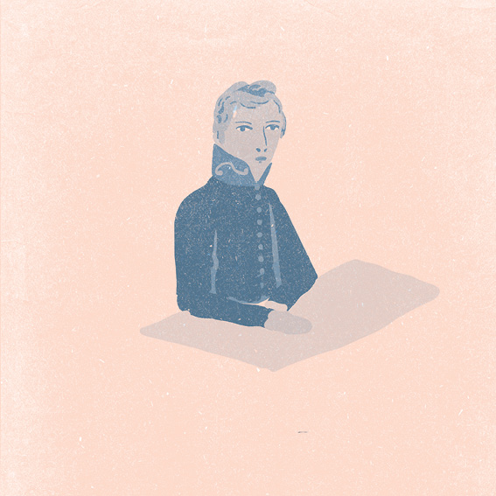

Jean de Wet Michelle Matthews Bridgitte Chemaly Potton
棉花医生
被叫做詹姆斯·巴里医生的玛格丽特·安的故事

Slide 2
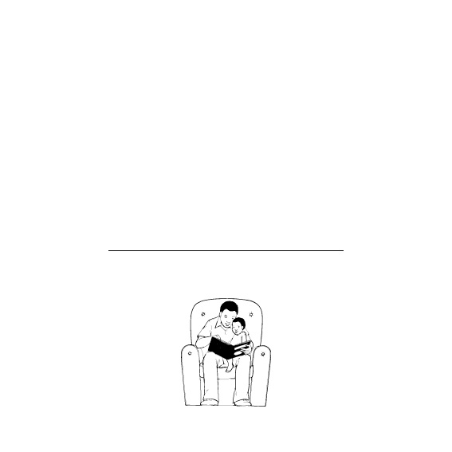
棉花医生
被叫做詹姆斯·巴里医生的玛格丽特·安的故事
这本书属于

Slide 3
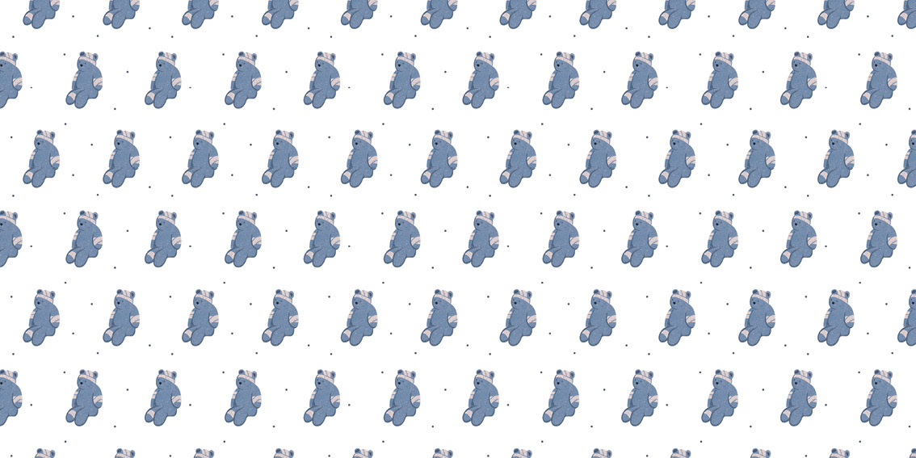

Slide 4
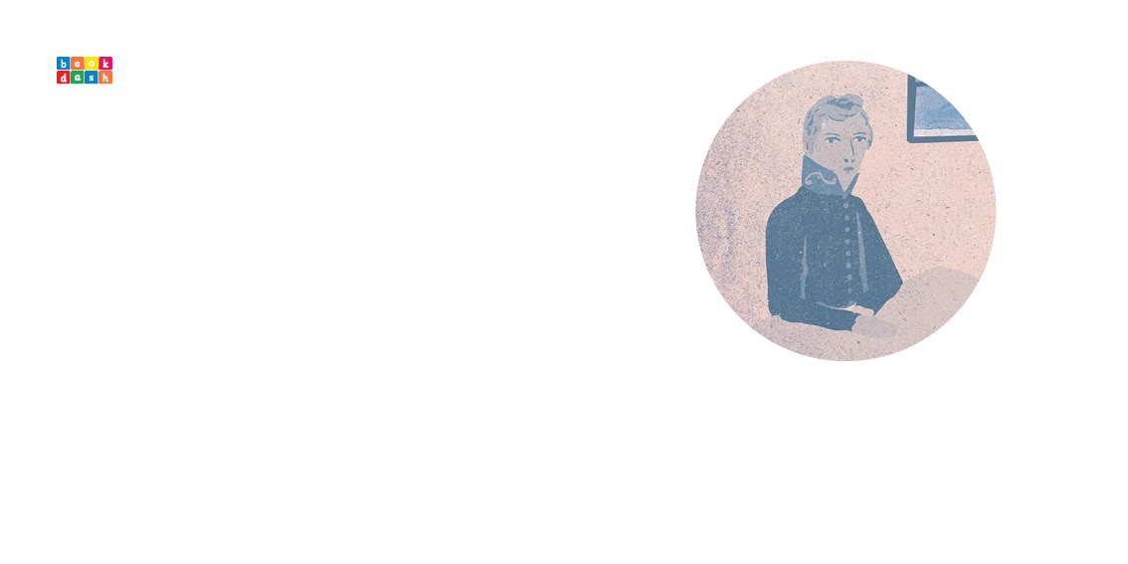
棉花医生
被叫做詹姆斯·巴里医生的玛格丽特·安的故事

Slide 5
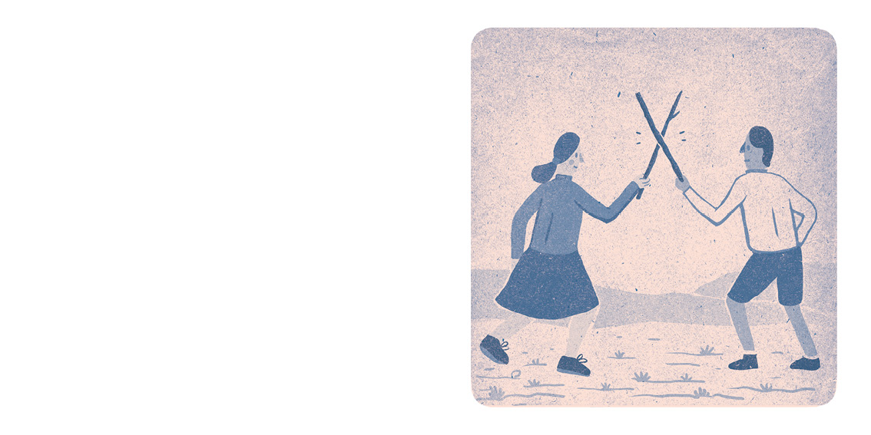
大约 200 年前，有一个女孩叫玛格丽特·安。她生活在大不列颠王国凉爽绿色的爱尔兰。
玛格丽特既聪明又好奇，她志向远大，并且敢于为真理辩护。

Slide 6
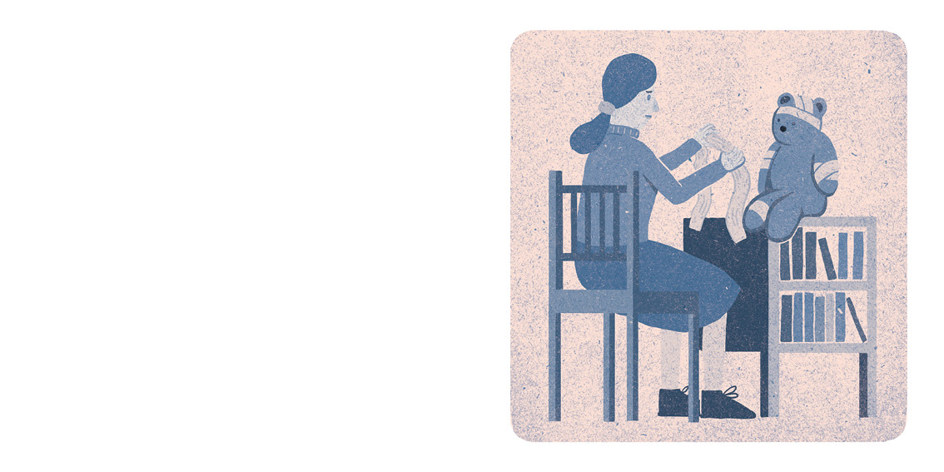
玛格丽特父母供她哥哥读书成为律师，然后用剩下的钱让他娶了一个有钱人的女儿。
玛格丽特很聪明，志向远大。但她没钱上学，甚至无法成为家庭教师或护士。
玛格丽特很勇敢。“我想成为一名医生！”她说。但 200 年前，女孩不能做律师、政治家或医生。

Slide 7

玛格丽特有一个叔叔，是一位著名的画家，叫詹姆斯·巴里。
委内瑞拉的米兰达将军是詹姆斯·巴里的一个朋友。米兰达将军有一个又大又漂亮的图书馆，有 6000 多本书！
“我想读这个！还有这个！还有这个！”玛格丽特说。玛格丽特既聪明又好奇。米兰达将军对她印象深刻。

Slide 8
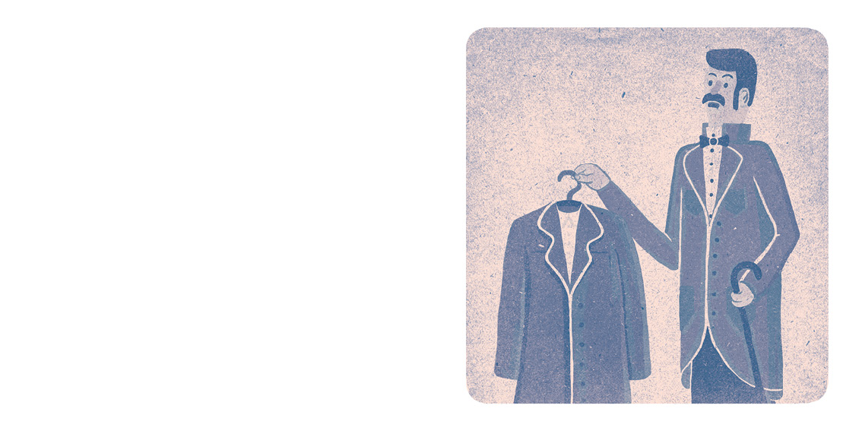
玛格丽特叔叔去世后留给她一些钱。“这钱足够成为医生了！”米兰达将军说。
“但我不能成为一名医生，”玛格丽特说。
米兰达将军说：“男孩可以当医生，你可以穿得像男孩一样。”
玛格丽特很勇敢，她为自己的信仰而奋斗，她很想成为一名医生。于是她剪短了头发，练习用低沉的声音说话，并穿上男孩的衣服。
从那天起，没有人知道玛格丽特是个女孩。她改名詹姆斯·巴里，“变成了”她叔叔。

Slide 9
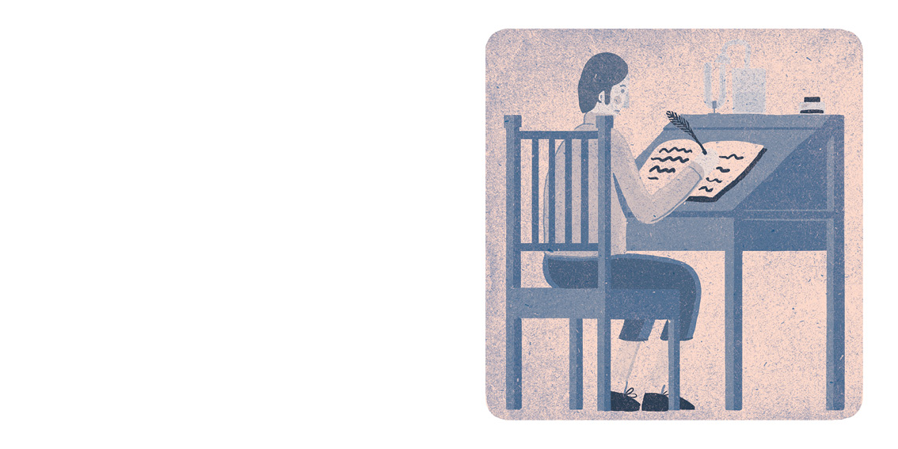
在学医期间，詹姆斯·巴里勤奋刻苦，其他同学度假玩乐时，他修了 13 门课，整个夏天都在学习。
但是五年后，他差点没能参加期末考试。考官们认为他看起来太年轻了！詹姆斯·巴里没有胡子，因为他不是男人。

Slide 10
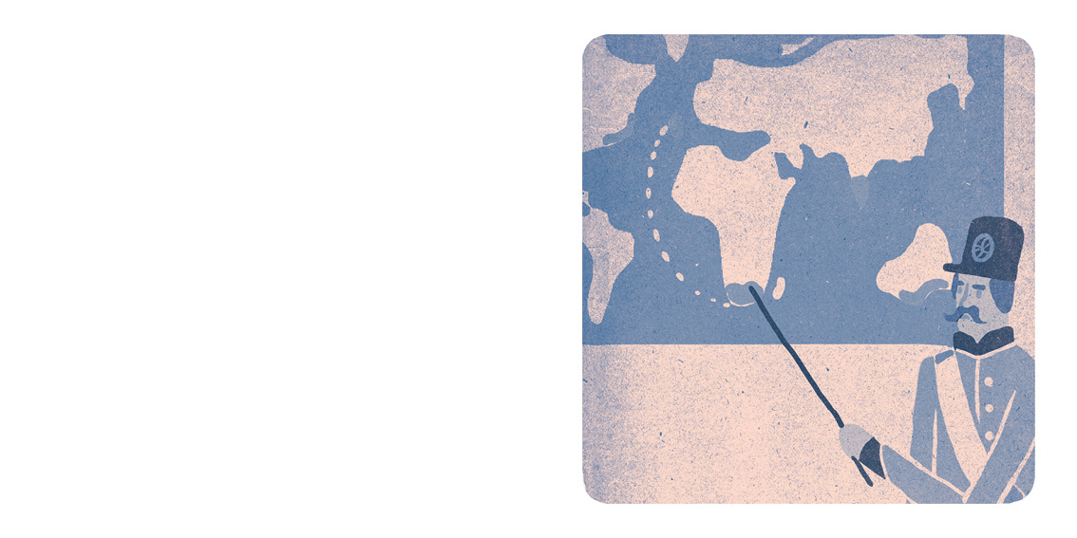
詹姆斯·巴里医生既勇敢又好奇，他怀着远大梦想，于是他参军了。跟着军队可以看到全世界！
1816年，军队将詹姆斯·巴里医生派到开普敦，南非的一个有趣的小城市。那儿离爱尔兰很远很远。
詹姆斯·巴里医生感到很兴奋。

Slide 11
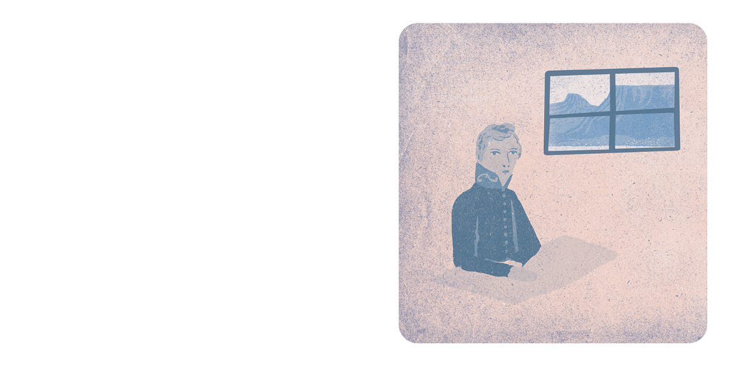
詹姆斯·巴里医生又矮又瘦，他穿上厚底鞋让自己看起来更高，在衣服下垫棉花使自己看起来更壮。开普敦人民称他为棉花医生。

Slide 12

“我会剪掉你的耳朵！”詹姆斯·巴里医生对任何挑战他的人叫道。
他甚至参加过一次手枪决斗！幸运的是，他们都没有打中对方。
为什么他永远在争论？玛格丽特很勇敢，但她同样也很害怕。她知道，如果有人发现詹姆斯·巴里医生是她，她将不被允许继续做医生。每个人都必须相信詹姆斯·巴里医生是个男人。

Slide 13
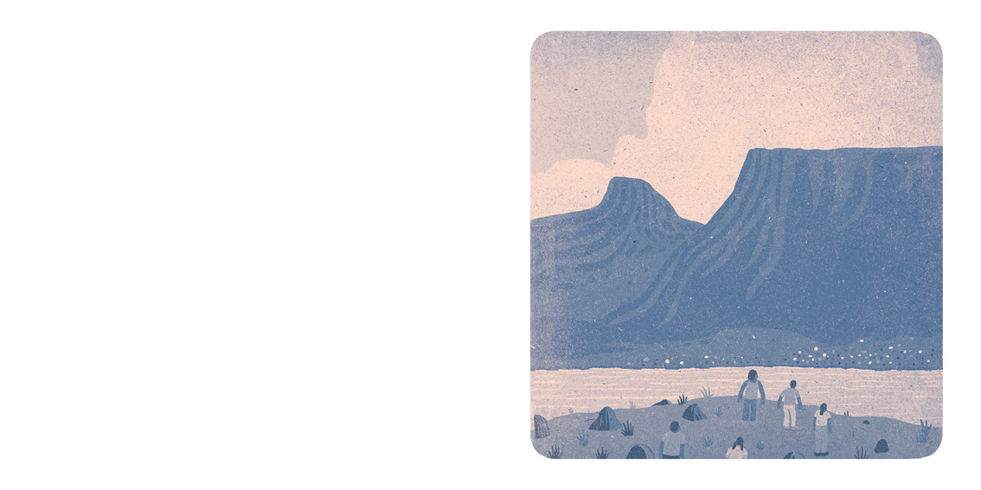
当詹姆斯·巴里医生发现问题时，他会抗争。
在开普敦，麻风病患者会被驱逐到罗本岛，因为人们认为麻风病会传染。
肮脏的房子和糟糕的饮食使得麻风病患者病情加重。詹姆斯·巴里医生请求开普敦领导人为罗本岛的病人提供更洁净的生活条件和更健康的食物。

Slide 14
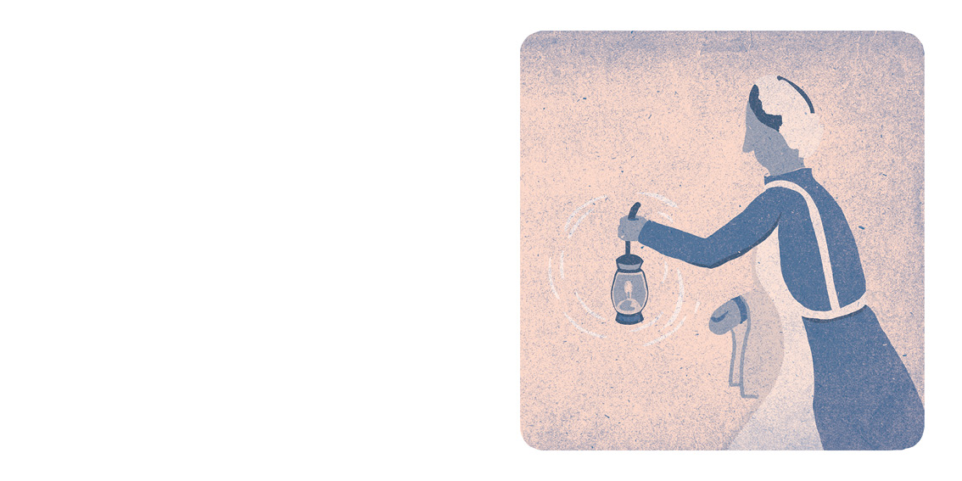
许多年后，詹姆斯·巴里医生在一家战地医院工作。在那儿他遇到了护士弗洛伦斯·南丁格尔。
弗洛伦斯·南丁格尔被称为“拿着灯的女士”，因为她会在晚上检查受伤的士兵。她在战争期间因要求军队领导人为士兵提供更洁净的生活条件和更健康的食物而出名。詹姆斯·巴里医生多年来一直在倡导同样的要求。

Slide 15

詹姆斯·巴里医生环游世界。他曾在南非、圣赫勒拿、巴巴多斯、毛里求斯、特立尼达和多巴哥、马耳他、科孚岛、牙买加、克里米亚、西印度群岛和加拿大工作…共 11 个地方。
多么激动人心的冒险啊！

Slide 16
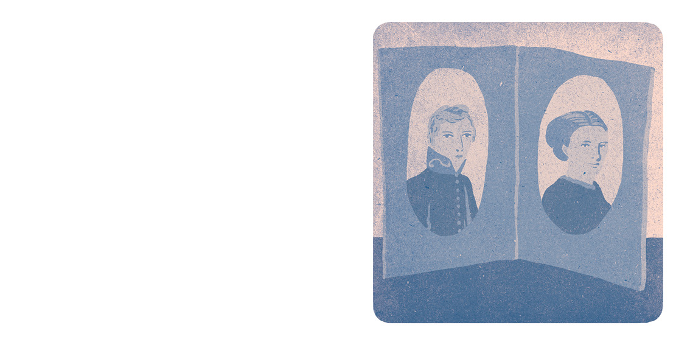
直到 1865 年詹姆斯·巴里医生去世时，人们才发现她是一名女性。
同年，伊丽莎白·加雷特·安徒生成为英国第一位女医生。
詹姆斯·巴里医生向我们展示了女孩是聪明的、勇敢的、心怀梦想且能为自己的信仰而战。女孩可以成为医生！

Slide 17
